Slide 1
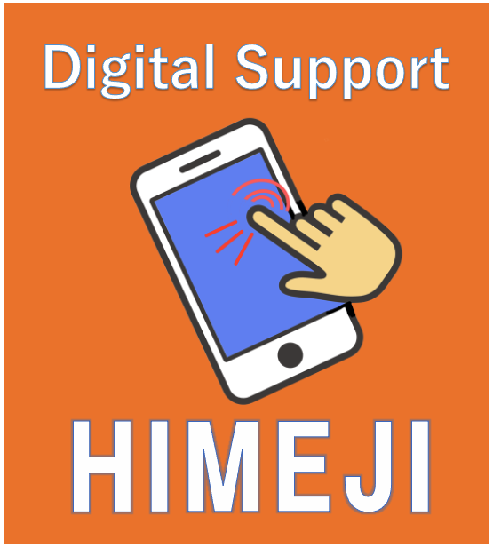
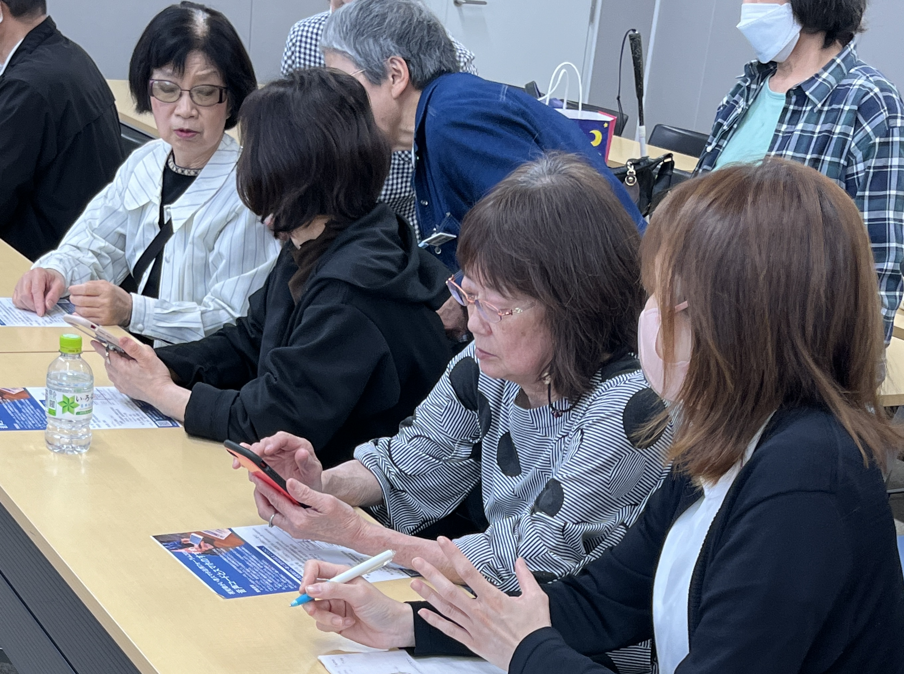
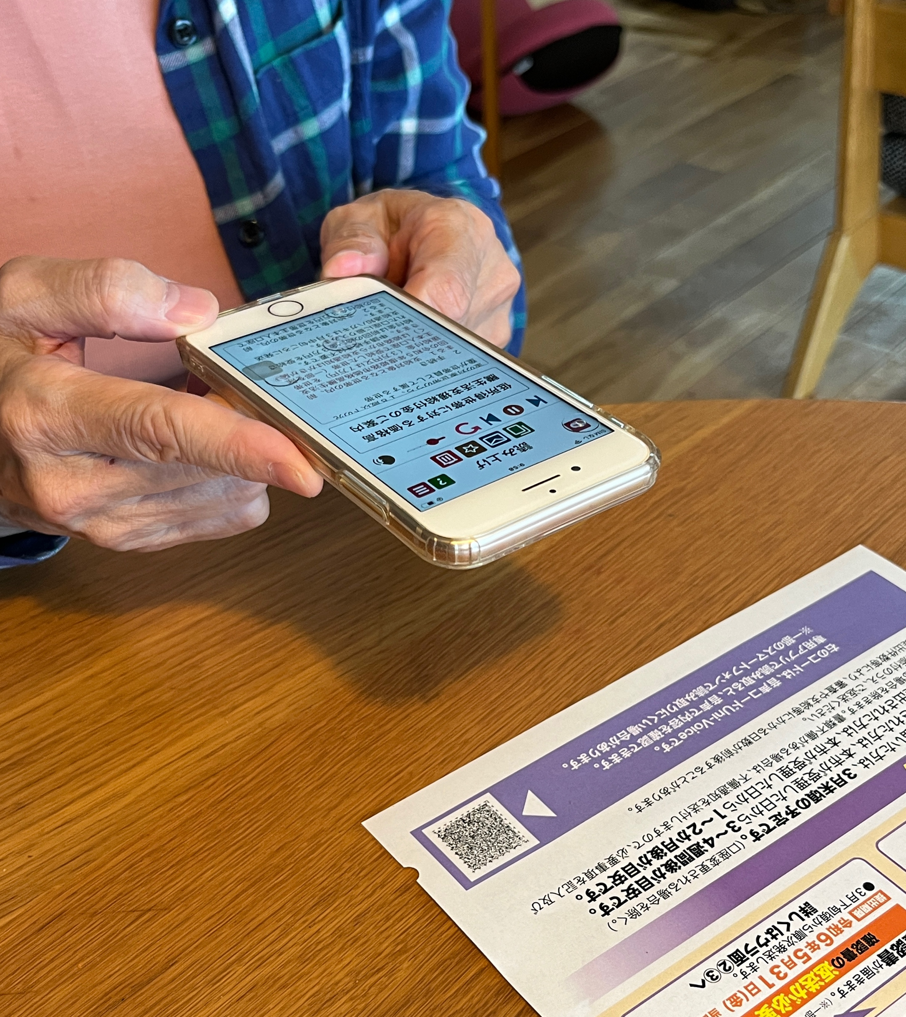
スマホが視覚障がい者の世界を変える
姫路デジタルサポート
私たちは、「見えない人」や「見えにくい人」のスマホ活用の普及を進めるボランティア団体です。姫路市やその周辺において、視覚障がい者向けスマホの使い方講習会など学習の場を提供しています。
身近な視覚障がいのある方にぜひお伝えください
〉〉 私たちのミッション
・講習会等では、視覚に障がいのある受講者にサポーターがマンツーマンで対応し、「一人も取り残さない」を目標に運営を行います。
・兵庫県下ではスマホのサポートを受けることができない地域が多くあります。このようなサポートゼロ地域の解消を目指して、地域の団体と協力して、県下でサポーター500人育成計画を進めます。
〉〉 活動の３本の柱
・視覚障がい者を対象にしたスマホ教室等の開催
・スマホサポーターの育成
・関連団体との連携・支援
写真 ユーザーとサポーターの様子
〉〉 スマホ教室などでスマホ操作のサポート活動
スマホは視覚障がい者にとって、必須の生活ツールと言われていますが、８割以上の人がスマホを利用していません。
■スマホ体験会、入門講座
初めてスマホを使う方には、体験会でスマホに触れてもらい、使えそうと思えば、次のステップの入門講座に進みます。５回シリーズの入門講座では、スマホの読み上げ機能(アイホンの場合はボイスオーバーといいます)の基礎を学習します。
■スマホ講習会・交流会
入門講座終了者や中級・上級者向けのスマホ講習会や交流会などを毎月開催しています。
写真 スマホで音声コードを読みとり
〉〉 問い合せ先 姫路デジタルサポート
右のマークは音声コード Uni-Voiceです。専用アプリで読み取り、音声で聞くことができます。
問合せフォームQRコード
・電話 090-1182-8400 (栗川)
・info@digital-society.org

Slide 2
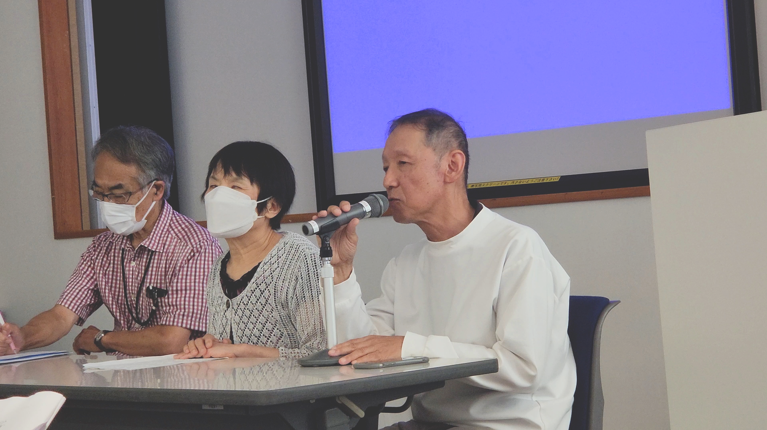
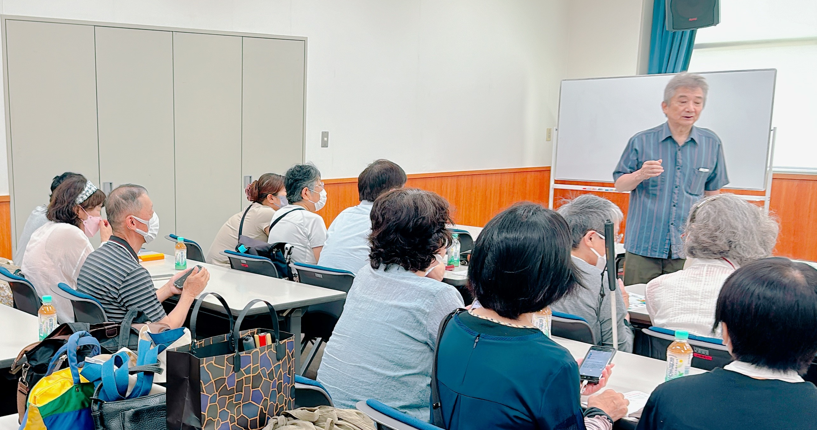
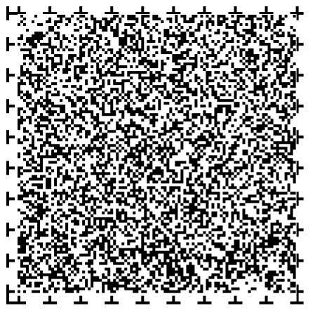
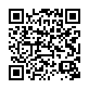
〉〉 スマホサポーターの育成
■なぜサポーターが必要？
視覚障がい者は、ボイスオーバーという読み上げ機能を用いてスマホの操作を行いますが、独学で学習することが困難です。スマホ教室では、マンツーマンで受講者にアドバイスを行うサポーターが重要な役割を担っています。
■サポーター研修会
ボイスオーバーの使い方を習得したサポーターが少ないのが実情です。デジタルデバイドの解消に一人でも多くの人に参加してもらうため、晴眼者向けサポーター研修会を年３回開催し、サポーターの育成に努めています。
写真 スマホサポーター研修会
〉〉 関係団体との連携・支援
■協働イベントの開催
連携団体と協働で、フォーラムなどイベントを開催し、一般の方や当事者へスマホの普及について啓発を行なっています。
連携団体：
明石視覚障がい者のためのスマホの会、加古川市視覚障害者福祉協会、高砂視覚障がい者スマホとデジタル化推進の会
■関係団体の支援
サポート団体のない地域からの要請に応じて、スマホ教室の講師やサポーターの派遣を行います。その地域のサポート活動を育成、充実させることはデジタルデバイドの解消において重要です。
写真 スマホ活用フォーラム2024
〉〉 スマホのミニ知識
■どのようにスマホを使う？
ボイスオーバーは、画面に表示されたテキストを読み上げます。それに対して、画面上での指の動き（ジェスチャーといいます）で指示を出し、操作します。
■スマホでできること
コミュニケーション機能のほか、郵便物の差出人や各種墨字文書を読み上げたり、歩行支援アプリを利用して、信号の色や障害物を知ることができます。
写真 スマホ教室の様子
左のマークは音声コードUni-Voiceです。
■スマホ教室の見学を！
毎月、講習会や交流会、個別サポートを開催しています。視覚に障がいのある方も、ない方も見学を歓迎します。
姫路デジタルサポートのホームページのQRコード

